Slide 1



CHỦ ĐỀ 8 - TIẾT 1

Slide 2


ÂM NHẠC
KHỞI ĐỘNG

Slide 3






Trò chơi: Ngôi sao may mắn
- GV chuẩn bị một ngôi sao to
- Cho HS nghe nhạc Beat bài “Ngôi sao lấp lánh” và vận động theo nhạc (1 HS đóng vai quản trò cầm ngôi sao làm các động tác tùy ý – 1 HS khác đi tìm ngôi sao).

Slide 4

HÁT

Slide 5

Nghe hát mẫu

Slide 6

ĐỌC LỜI CA THEO NHẠC
NGÔI SAO LẤP LÁNH
Nhạc nước ngoài
Lời Việt: Thanh Vân sưu tầm và biên soạn
Này vì sao kia lấp lánh ơi,
Sao tôi không biết tên của bạn.
Trên cao tung bay quanh thế gian,
Như viên kim cương xinh giữa trời.
Này vì sao kia lấp lánh ơi,
Sao tôi không biết tên của bạn.

Slide 7
HÁT THEO NHẠC
NGÔI SAO LẤP LÁNH
Nhạc nước ngoài
Lời Việt: Thanh Vân sưu tầm và biên soạn
Này vì sao kia lấp lánh ơi,
Sao tôi không biết tên của bạn.
Trên cao tung bay quanh thế gian,
Như viên kim cương xinh giữa trời.
Này vì sao kia lấp lánh ơi,
Sao tôi không biết tên của bạn.

Slide 8

Hát kết hợp gõ đệm theo phách

Slide 9



HÁT CÙNG NHẠC ĐỆM KẾT HỢP VẬN ĐỘNG

Slide 10

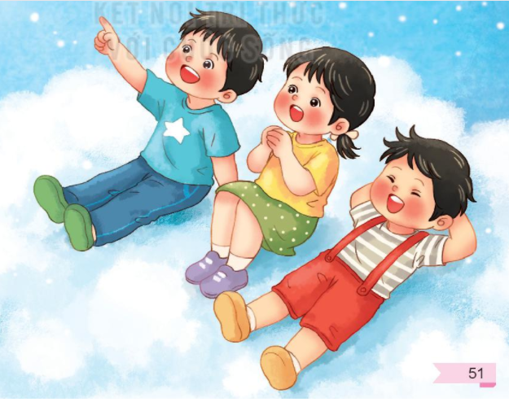
Tiết 1
Học hát:
NGÔI SAO LẤP LÁNH
Nhạc nước ngoài
Lời Việt: Thanh Vân sưu tầm và biên soạn

